Slide 1






CHĂM SÓC LẤY NGƯỜI BỆNH
LÀM TRUNG TÂM
BS. Phạm Ngọc Thanh
ThS. Nguyễn Quốc Giang

Slide 2









NỘI QUY HỘI THẢO
Đúng giờ
Tắt cam và mic
Không bình luận những nội dung không liên quan đến hội thảo
Tương tác giữa học viên và diễn giả
Nhấn vào biểu tượng giơ tay khi phát biểu
Lượng giá cuối hội thảo để được nhận chứng chỉ
Nhận tài liệu sau hội thảo

Slide 3


TƯƠNG TÁC
Tự giới thiệu họ tên, chức vụ và nơi công tác trong ô chat

Slide 4

TƯƠNG TÁC
Chăm sóc lấy người bệnh làm trung tâm là gì?
Notes:
Dùng word claud trong mentimter
4

Slide 5

TƯƠNG TÁC
Cơ sở y tế nơi bạn công tác có ứng dụng mô hình chăm sóc này chưa?

Slide 6


TƯƠNG TÁC
Bạn có biết cơ sở y tế nào tại Việt Nam đã ứng dụng mô hình này không?

Slide 7






NỘI DUNG TẬP HUẤN
Lịch sử
Định nghĩa chăm sóc lấy bệnh nhân làm trung tâm (Patient-Centered Care -PCC)
Tám nguyên tắc PCC của Picker
Thuận lợi và thách thức của PCC
Ứng dụng trên một trường hợp lâm sàng

Slide 8

LỊCH SỬ
1950
Michael Balint khám phá y khoa
‘lấy đau ốm là trung tâm’
1964
Balint triển khai khái niệm về lắng nghe “tích cực” và đáp ứng nhu cầu người bệnh
PCC
1970
Lana R. Mc Whiney giới thiệu ô hình chăm sóc lấy người bệnh là trung tâm
Levenstein và cộng sự lượng giá và trình bày việc đặt người bệnh là trung tâm như một phương pháp lâm sàng
1986

Slide 9

“TẠI VIỆT NAM, BỘ Y TẾ CÓ RA CHỈ THỊ NÀO VỀ PCC?”

Slide 10




Tại Việt Nam, Bộ Y Tế...
Chỉ thị 06/CT-BYT ngày 24/08/2024
Thực hiện phương châm “Lấy người bệnh là trung tâm” với tinh thần lắng nghe, cầu thị trong chăm sóc, điều trị người bệnh.

Slide 11

Tinh thần trực giác là một món quà thiêng liêng, và lý trí là một đầy tớ trung thành. Chúng ta đã tạo ra một xã hội tôn vinh đầy tớ và lãng quên món quà.
“The intuitive mind is a sacred gift, and the rational mind is a faithful servant. We have created a society in which we honor the servant and have forrgotten the gift”.
Albert Eisntein

Slide 12



SỰ KHÁC BIỆT GIỮA
CĂN BỆNH VÀ ĐAU ỐM
Căn bệnh (Disease)
Đau ốm (Illness)
Được chẩn đoán
Cảm nhận hoặc trải nghiệm của người bệnh
Ví dụ:
Ví dụ:
  Bệnh tự miễn;
  Bệnh nhiễm khuẩn;
  Bệnh di truyền;…
  Đau đầu;
  Mất ngủ;
  Mệt mỏi,….

Slide 13







GIA ĐÌNH NGƯỜI BỆNH
NHÓM CHĂM SÓC SỨC KHỎE
NGƯỜI BỆNH
HƯỚNG DẪN CHĂM SÓC SỨC KHỎE

Slide 14


KHOA HỌC CỦA CHĂM SÓC
LẤY NGƯỜI BỆNH LÀM TRUNG TÂM (PCC)
Lồng ghép trải nghiệm đau ốm, bối cảnh tâm lý - xã hội và quyết định điều trị cùng với người bệnh và gia đình
Quy trình chữa lành tùy thuộc ở sự hiểu biết người bệnh như một con người, bổ sung vào việc chẩn đoán chính xác căn bệnh.

Slide 15


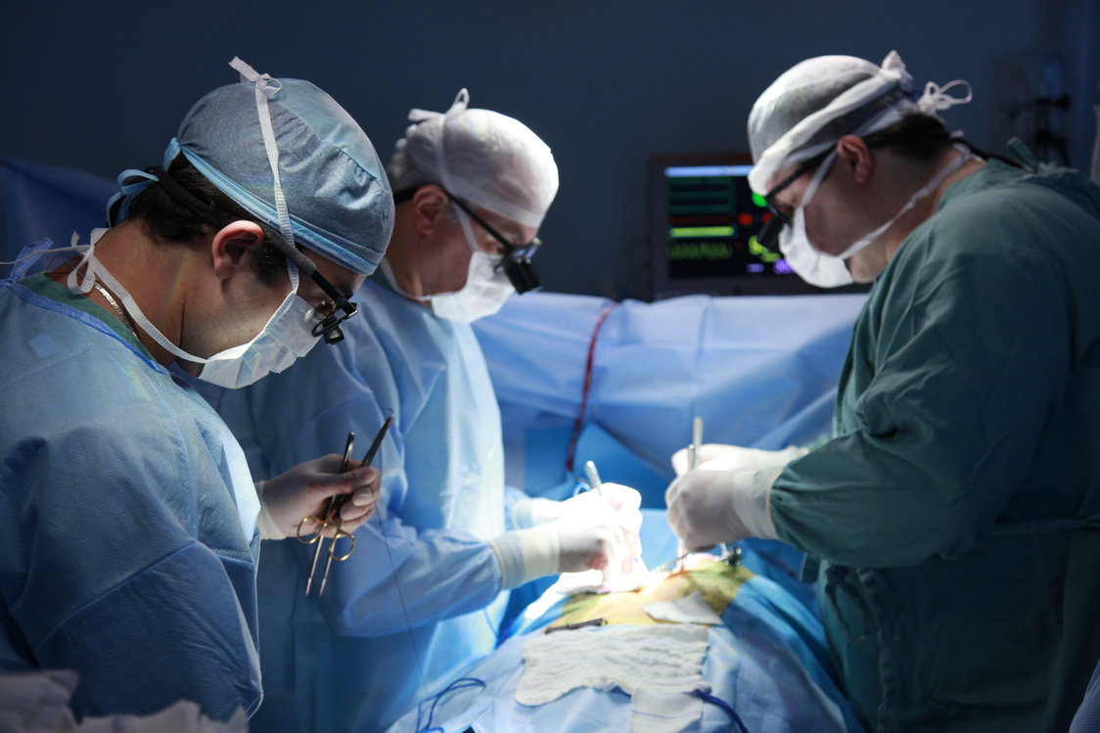

MÔ HÌNH Y KHOA
Vai trò của người bệnh là thụ động (im lặng)
Bác sĩ chiếm lĩnh cuộc trò chuyện
Người bệnh là người nhận trị liệu
Chăm sóc lấy căn bệnh
làm trung tâm
Bác sĩ nói nhiều hơn

Slide 16






MÔ HÌNH PCC
Vai trò của người bệnh là chủ động (người bệnh đặt câu hỏi)
Người bệnh là một đối tác trong kế hoạch trị liệu (người bệnh có quyền lựa chọn)
PCC
Bác sĩ lắng nghe nhiều hơn & nói ít hơn
Bác sĩ hợp tác với người bệnh (trình bày những chọn lựa, thảo luận những thuận lợi và bất lợi)
Chăm sóc đặt trọng tâm vào chất lượng cuộc sống (người bệnh đặt trọng tâm vào gia đình & sinh hoạt khác)

Slide 17
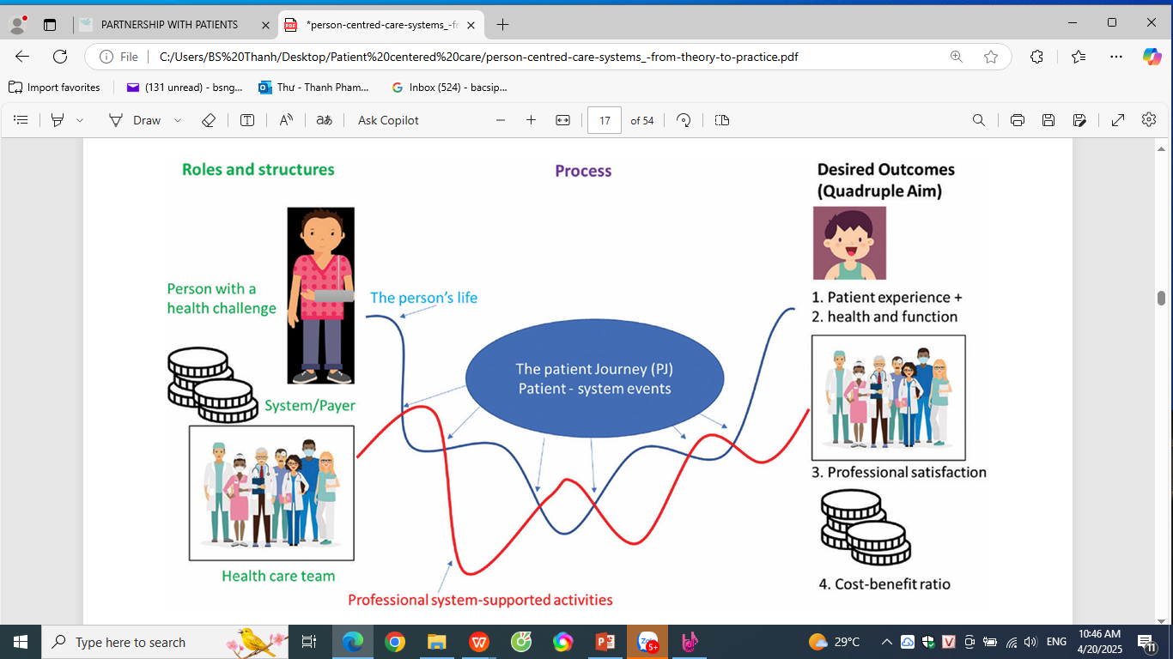
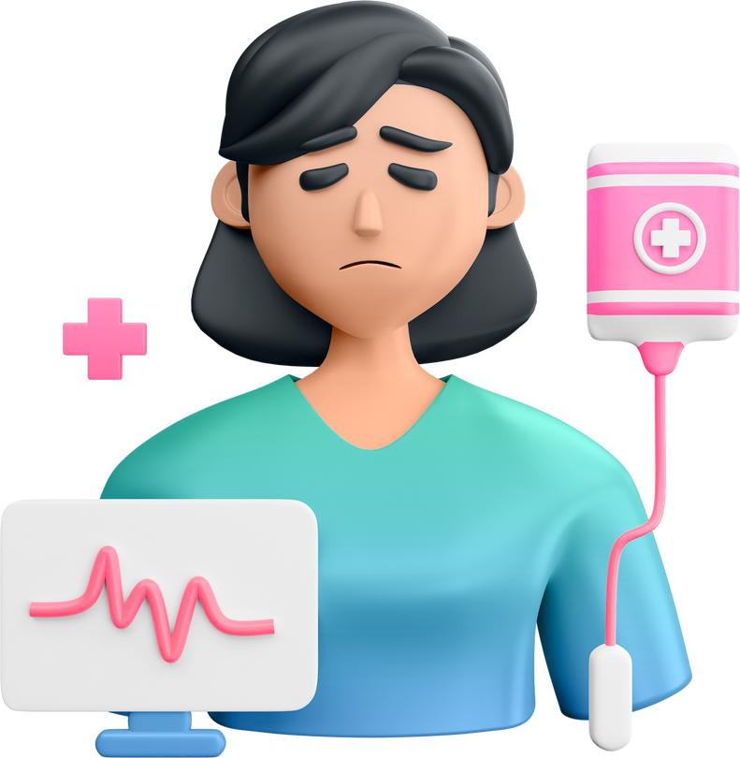





TIẾN TRÌNH
Vai trò và cấu trúc
Tác động mong muốn
(mục tiêu bốn bên)
Con người với
thách thức sức khỏe
Đời sống con người
  Trải nghiệm của NB+
  Sức khỏe và chức năng
Hành trình của NB (PJ)
Sự cố của hệ thống và NB
Hệ thống / Người chi trả
3. Sự hài lòng của nhà chuyên môn
4.Tỷ lệ giữa lợi ích và chi phí
Đội ngũ y tế
Những hoạt động nâng đỡ hệ thống chuyên môn
  NB: Người bệnh
Notes:
17

Slide 18






SỨC KHỎE TINH THẦN MỚI
NGƯỜI BỆNH
Anh/chị đang gặp vấn đề gì?
NHÀ CHUYÊN MÔN
Phục vụ mục tiêu của người bệnh?
HỆ THỐNG
Phục vụ nhà chuyên môn

Slide 19



CON NGƯỜI, CHẶNG ĐƯỜNG, MỤC TIÊU
Con người
Mục tiêu
  Bạn là ai?
  Thách thức về sức khỏe của bạn là gì?
  Thách thức sức khỏe ảnh hưởng đến bạn như thế nào?
  Bạn gặp phải vấn đề gì?
  Những mục tiêu kỹ thuật nào sẽ phục vụ cho vấn đề bạn đang găp phải?
  Điều gì là khả thi trong các giới hạn của hệ thống?
Hành trình của Người bệnh
Làm thế nào để chúng ta đạt được mục tiêu?
  Người bệnh: Giá trị cá nhân, nhu cầu và sở thích là gì?
  Chuyên gia: Các lựa chọn lộ trình kỹ thuật là gì?
  Chuyên gia và Người bệnh: Ai sẽ làm gì vào thời điểm nào?
  Hệ thống: Hệ thống có thể hỗ trợ những gì?

Slide 20








PHƯƠNG PHÁP PCC
yếu tố tương tác
1
Khai thác đồng thời căn bệnh và trải nghiệm đau ốm
Thực tiễn
6
2
Hiểu con người toàn diện
Nâng cao mối quan hệ giữa người bệnh và bác sĩ
5
3
Tìm nền tảng xử trí chung
Lồng ghép phòng bệnh và cổ vũ sức khỏe
4

Slide 21

PHƯƠNG PHÁP PCC
Khai thác cả căn bệnh lẫn trải nghiệm đau ốm
  Chiều kích bệnh tật
  Đánh giá căn bệnh qua bệnh sử, thăm khám & chẩn đoán phân biệt (rối loạn thể chất & tinh thần)
  Chiều kích đau ốm
  Cách người bệnh cảm nhận khi bệnh
  Duy nhất cho mỗi người bệnh

Slide 22



PHƯƠNG PHÁP PCC
Hiểu con người toàn diện
4 chiều kích của đau ốm
  Ý tưởng điều gì không ổn cho người bệnh
  Cảm nhận của người bệnh nhất là sợ đau ốm
  Tác động của vấn đề sức khỏe trên chức năng
  Kỳ vọng về điều cần được làm

Slide 23
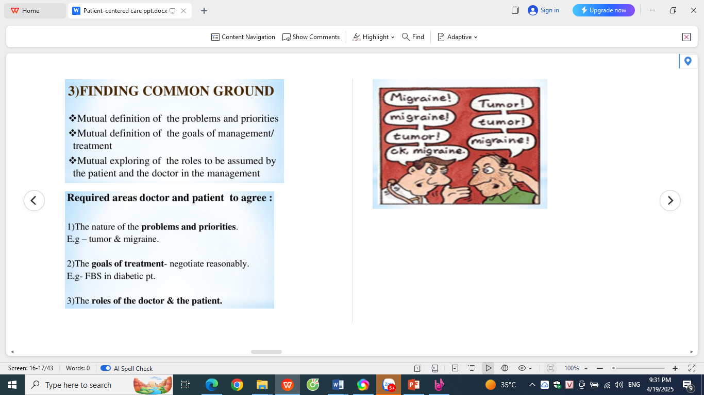
PHƯƠNG PHÁP PCC
Tìm nền tảng xử trí chung
  Định nghĩa chung về các vấn đề và ưu tiên.
  Định nghĩa chung về mục tiêu xử trí/điều trị.
  Cùng khám phá vai trò của người bệnh và bác sĩ trong xử trí.
Đau nửa đầu
Khối U

Slide 24




PHƯƠNG PHÁP PCC
Lồng ghép phòng bệnh và cổ vũ sức khỏe
Cổ vũ sức khỏe
Giảm nguy cơ
Phát hiện bệnh sớm
Cải thiện tác động của căn bệnh

Slide 25



PHƯƠNG PHÁP PCC
Nâng cao mối quan hệ giữa người bệnh - bác sĩ
Đặc tính của mối quan hệ trị liệu
Phát triển niềm tin và sự tôn trọng
Khái niệm chuyển cảm và chống chuyển cảm

Slide 26


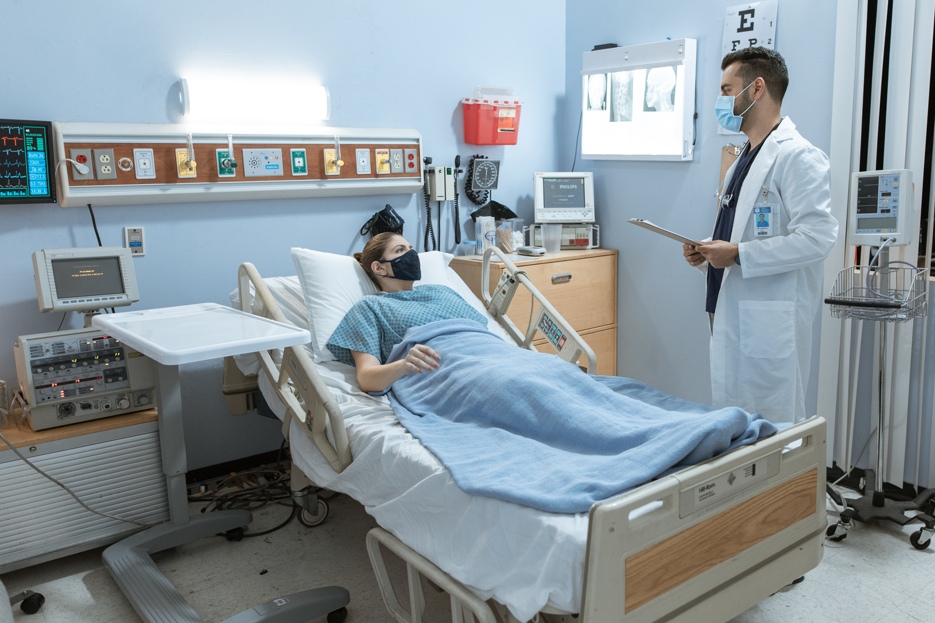

PHƯƠNG PHÁP PCC
Có óc thực tế
Bác sĩ biết tôn trọng giới hạn bản thân
Quản lý thời gian có lợi nhất cho người bệnh

Slide 27
NGUYÊN LÝ CHĂM SÓC (PICKER)
Tôn trọng các sở thích mong muốn của khách hàng
8 nguyên lý chăm sóc
lấy khách hàng làm trung tâm (Picker)
Chăm sóc phối hợp kết hợp toàn diện
Thông tin và giáo dục
Thoải mái về thể chất
Nâng đỡ về cảm xúc
Tham gia của gia đình và bạn bè
Chăm sóc liên tục và chuyển tiếp
Tiếp cận với chăm sóc

Slide 28

NGUYÊN LÝ CHĂM SÓC (PICKER)
Tôn trọng các giá trị, sở thích và nhu cầu của người bệnh
  Tham gia đưa ra quyết định
  Cá nhân có giá trị và sở thích riêng biệt
  Xem trọng phẩm giá, tôn trọng người bệnh
  Nhạy cảm với các giá trị văn hóa, quyền tự chủ của người bệnh

Slide 29

NGUYÊN LÝ CHĂM SÓC (PICKER)
Phối hợp chăm sóc
Phối hợp chăm sóc lâm sàng
Điều phối các dịch vụ hỗ trợ
Điều phối chăm sóc người bệnh tuyến trước

Slide 30



NGUYÊN LÝ CHĂM SÓC (PICKER)
Thông tin và giáo dục
Thông tin về tình trạng lâm sàng, tiến triển và tiên lượng bệnh
Thông tin về quá trình chăm sóc
Thông tin để khuyến khích sự tự chủ, tự chăm sóc và nâng cao sức khỏe

Slide 31
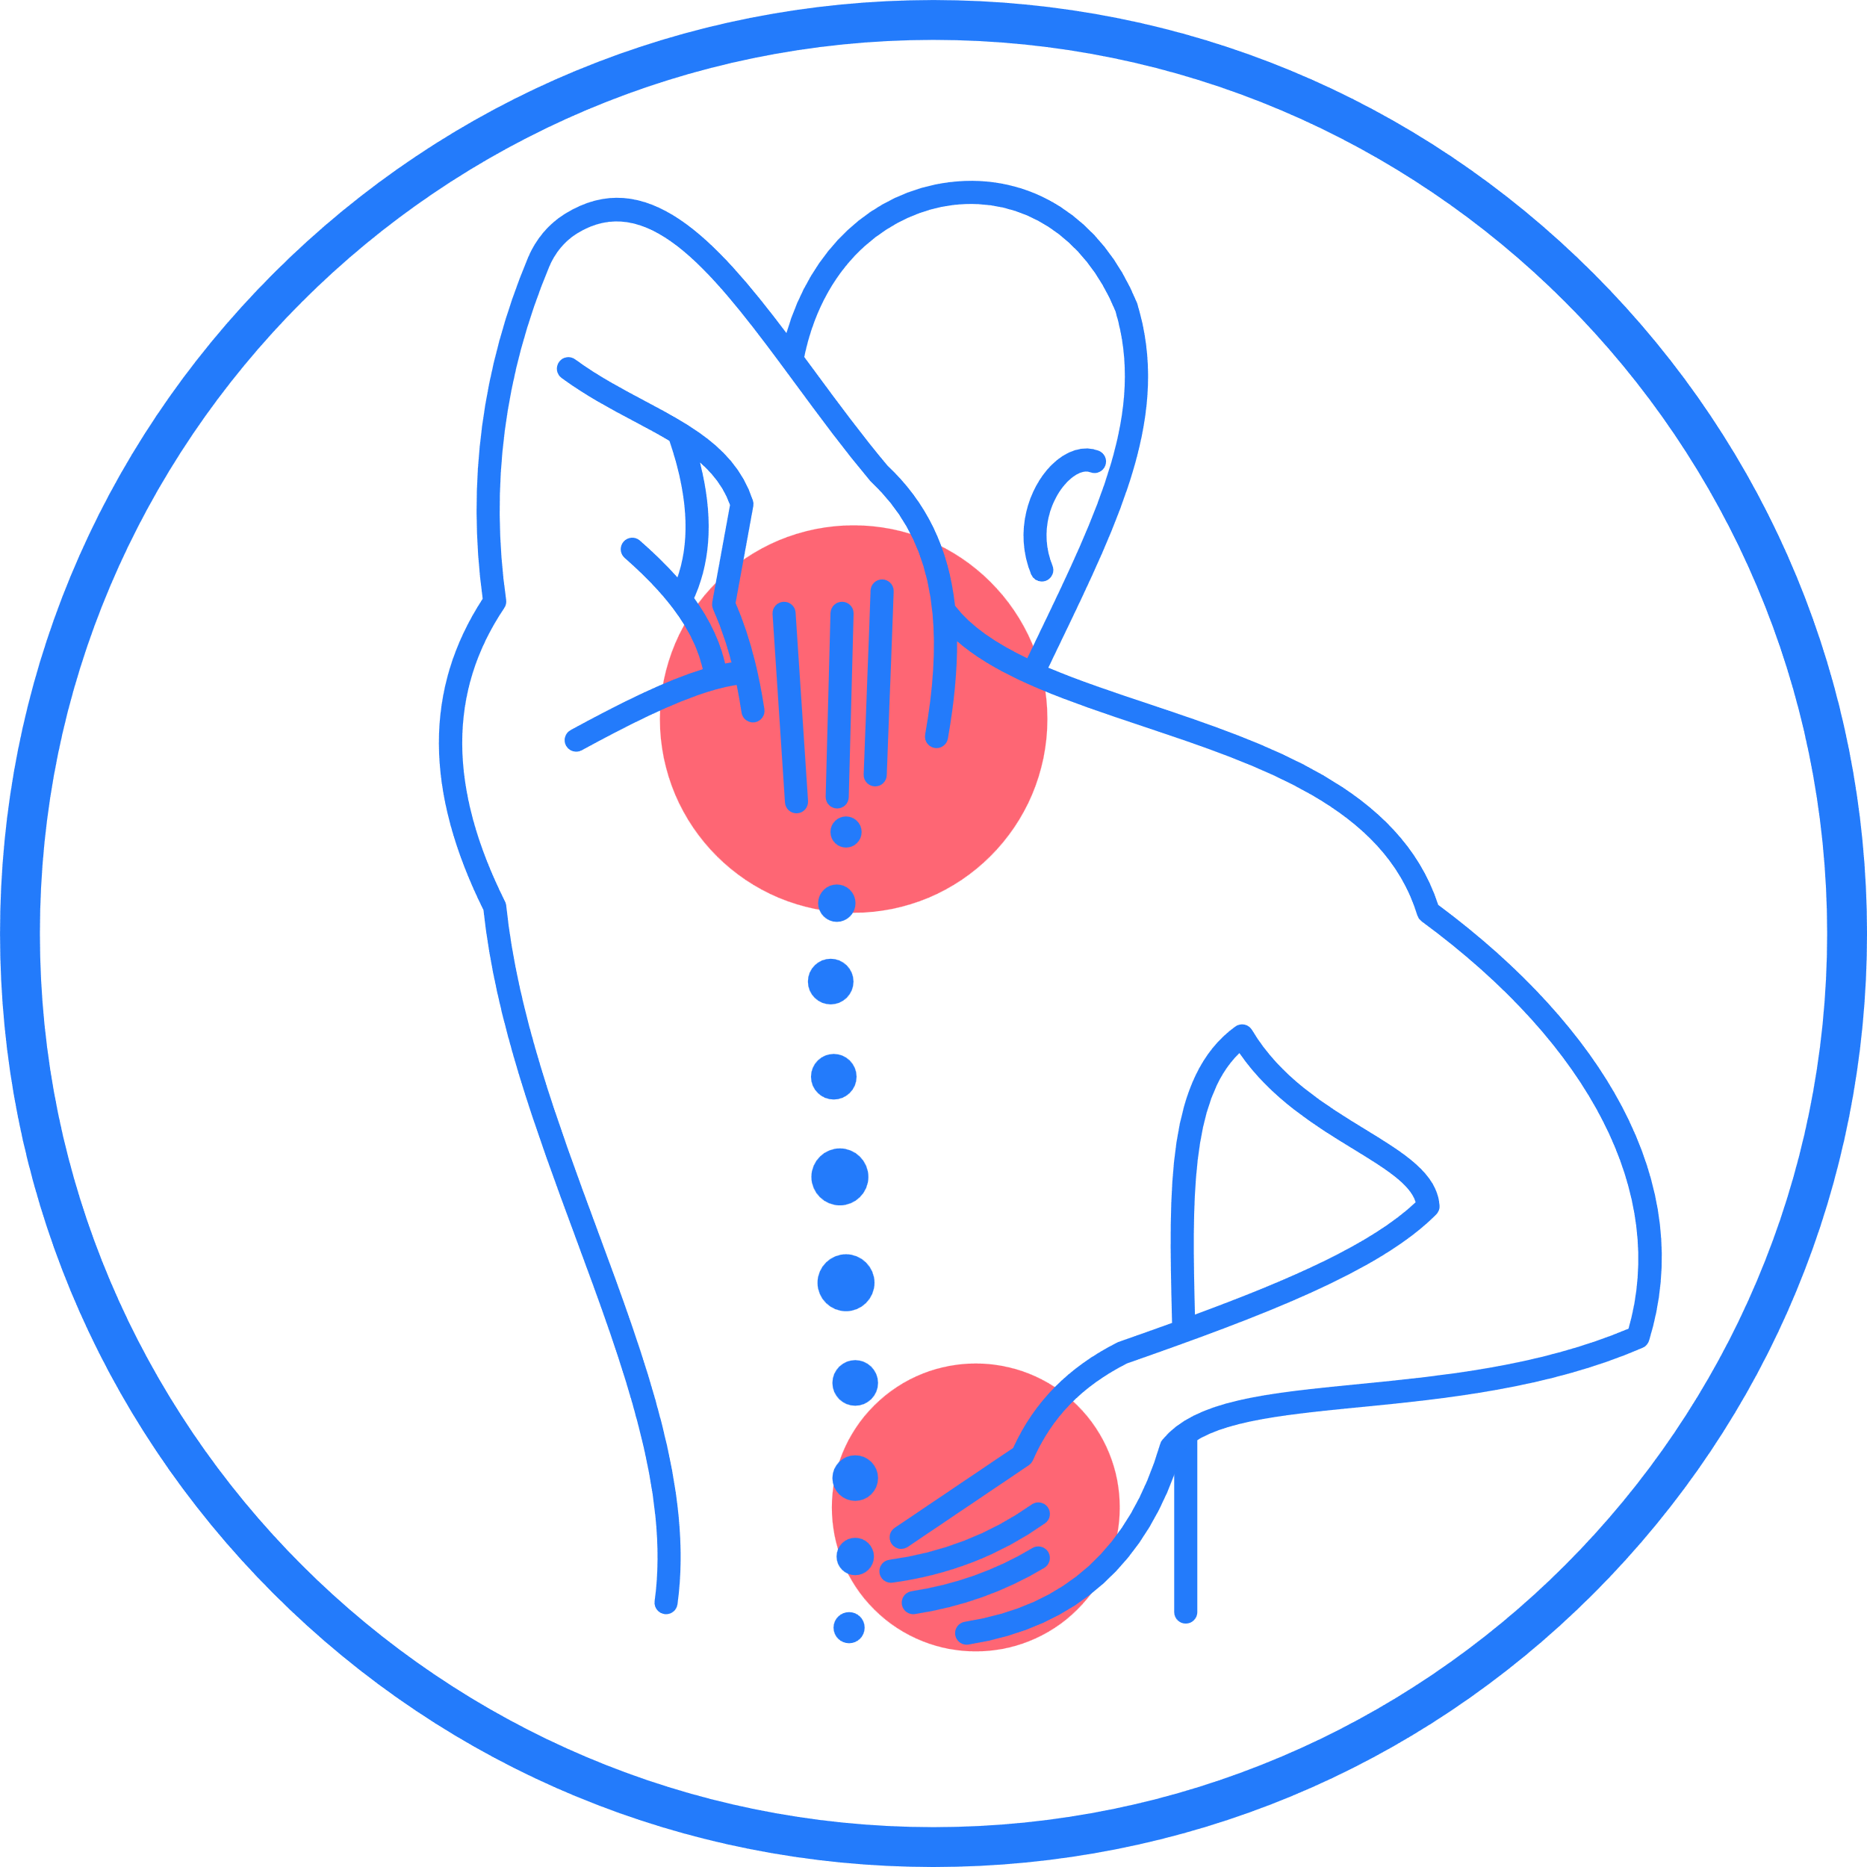


NGUYÊN LÝ CHĂM SÓC (PICKER)
Sự thoải mái thể chất
Xử lý đau
Trợ giúp với các hoạt động và nhu cầu hằng ngày
Sự thoải mái của môi trường bên trong và xung quanh bệnh viện

Slide 32




NGUYÊN LÝ CHĂM SÓC (PICKER)
Hỗ trợ cảm xúc và giảm bớt nỗi sợ hãi và lo âu
Lo lắng về tình trạng thể chất, điều trị và tiên lượng
Lo lắng về ảnh hưởng của bệnh tật đối với bản thân và gia đình
Lo lắng về tác động tài chính của bệnh

Slide 33



NGUYÊN LÝ CHĂM SÓC (PICKER)
Sự tham gia của gia đình và bạn bè
Cung cấp chỗ ở cho gia đình và bạn bè.
Để gia đình và bạn thân tham gia vào việc ra quyết định.
Hỗ trợ người nhà trong chăm sóc người bệnh.
Nhận ra nhu cầu của gia đình và bạn bè.

Slide 34







NGUYÊN LÝ CHĂM SÓC (PICKER)
Tính liên tục và chuyển tiếp
Thông tin chi tiết, dễ hiểu về thuốc, giới hạn thể chất, nhu cầu ăn kiêng ,v.v..
Kế hoạch điều trị sau khi xuất viện
Cung cấp thông tin liên quan đến hỗ trợ y tế, xã hội, vật chất và tài chính một cách liên tục

Slide 35





NGUYÊN LÝ CHĂM SÓC (PICKER)
Tiếp cận với chăm sóc
Tiếp cận vị trí của bệnh viện, phòng khám
Khả năng vận chuyển
Dễ dàng lên lịch các cuộc hẹn
Sẵn sàng các cuộc hẹn khám khi cần thiết

Slide 36


LỢI ÍCH CỦA PCC
Cải thiện sự hài lòng của bệnh nhân
Cải thiện sự hợp tác của bệnh nhân
Cải thiện chất lượng công việc nhân viên y tế
Tăng tuân thủ điều trị
Giảm thiểu sai sót, than phiền
Hạn chế bệnh diễn tiến nặng
Giảm sử dụng các nguồn lực y tế

Slide 37




THÁCH THỨC TRONG TRIỂN KHAI PCC
Thách thức từ quy trình chuẩn hóa
Khó khăn trong thay đổi hệ thống
Khó khăn về thay đổi nhận thức

Slide 38



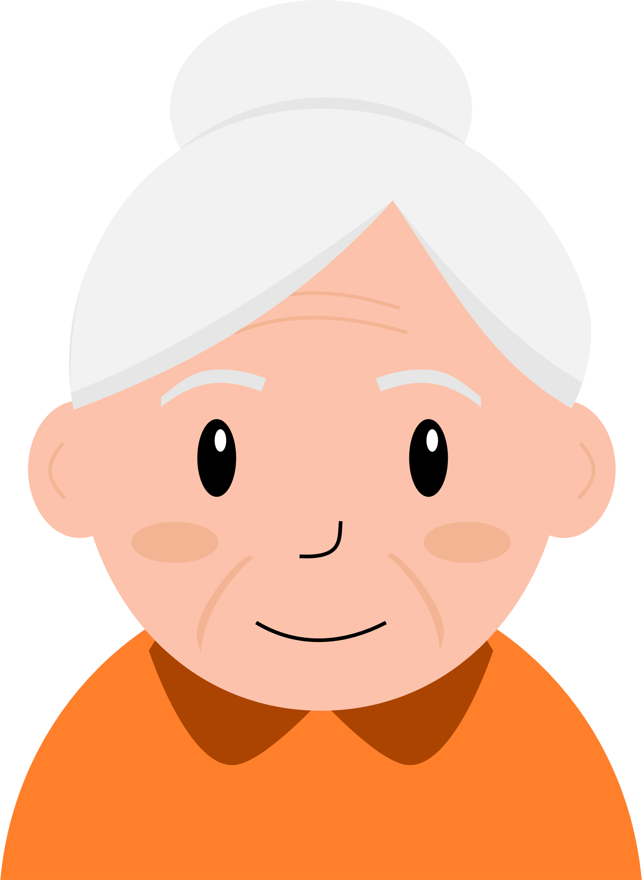
ỨNG DỤNG
Một trường hợp lâm sàng
Bác sĩ cùng bà thực hiện các hoạt động sau:
  Cùng thảo luận xác định mục tiêu điều trị.
  Phác đồ điều trị
  Kế hoạch theo dõi
  Vai trò của bà A.
  Bà A. tham gia quyết định điều trị
Bà A. 72 tuổi đến khám vì tăng huyết áp.

Slide 39



Slide 40
Câu 1 - Bác sĩ Vân Thanh
Việc lấy người bệnh làm trung tâm trong điều trị đòi hỏi thời gian và độ tập trung cao của bác sĩ. Trong bổi cảnh các BV đều quá tải BN như hiện nay, mỗi bệnh nhân đi khám có thể chỉ từ 5-10 phút không thể được đánh giá toàn diện kỹ càng. Liệu có giải pháp nào cải thiện tình hình này?

Slide 41
Câu 2 - Bạn Cao Đạt
Dạ em có thắc mắc là có mối tương quan nào với trị liệu tâm lý không. Điều này có thể thấy rằng càng ngày càng có sự phối hợp giữa tâm lý và y khoa hay trong tương lại, các nguyên tắc làm việc với thân chủ trong trị liệu tâm lý liệu có thể được áp dụng trong mối quan hệ giữa bác sĩ và bệnh nhân không ạ?

Slide 42
Câu 3 - Bác sĩ Hải Sâm
Bệnh nhân che giấu lo lắng khi điều trị bệnh thì phải làm sao?

Slide 43
Câu 4 - Bạn Lưu Ly
Lấy bệnh nhân làm trung tâm nhưng cần tôn trọng vai trò của bác sỹ, làm thế nào để cân bằng?

Slide 44
Câu 5 - Bạn Mỹ Tiên
Nội dung lấy người bệnh làm trung tâm có giống theo học thuyết nhân vị trọng tâm của Carl Rogers?

Slide 45
Câu 6 - Bạn Ngọc Bích
Chia sẻ kinh nghiệm triển khai mô hình?

Slide 46

TÀI LIỆU THAM KHẢO
  Bác sĩ gia đình Đai học Phạm Ngọc Thạch: Chăm sóc hướng người bệnh. bsgdtphcm.vn/api/fullcontent.php?id=5231
  Báo VNExpress: Bệnh viện hoạt động theo mô hình ‘lấy người bệnh làm trung tâm: Link
  Bộ Y tế: Chỉ thị 06/CT-BYT 2024. Thực hiện phương châm “Lấy người bệnh là trung tâm”. Ngày 24/8/2024
  Ngô Thị Mộng Tuyền và cs. Khảo sát quan điểm và trải nghiệm của người dân về chăm sóc lấy người bệnh làm trung tâm tại một số xã, phường thuộc tỉnh Thừa Thiên-Huế. Tạp chí Y Dược học-Trường Đại học Y Dược Huế, tập 10 số 2, tháng 4/2020
  Debra de Silva. Helping measure person-centred care. Evidence review. Health Foundation March 2014

Slide 47
LƯỢNG GIÁ TẬP HUẤN

Slide 48
Chân thành cảm ơn quý vị!

